Slide 1
강화 학습 스터디 chapter 2
작성자 : 김민석

Slide 2
마르코프 결정 과정
환경과 에이전트를 수식으로 표현하기
MDP의 목표
MDP 예제
MDP 정리

Slide 3
마르코프 결정 과정
밴디트 문제의 정상 문제
밴디트 문제의 핵심은 승률이 정해져 있는 슬롯머신 여러 개를 반복해 플레이하면서 그 중 가장 좋은 슬롯머신을 찾는 것
즉, 에이전트가 슬롯머신을 당기면 그 즉시 바로 보상이 주어지고, 그 보상이 다음 번 발생하는 행동에 영향을 주진 않음
밴디트 문제의 비정상 문제
슬롯머신의 승률이 시간에 따라 바뀔 수 있다는 가정을 설정
즉, 시간이 지날수록 에이전트가 슬롯머신을 당기면 얻어지는 보상이 달라지기 때문에 최적의 보상을 얻을만한 행동을 찾아나가야 함
이와는 다르게, 마르코프 결정 과정 (Markov Decision Process, MDP) 은 에이전트가 어떤 행동을 취하느냐에 따라 그 다음 상황이 변하는 문제를 다룸
Notes:
지난 주 배웠던 밴디트 문제에 대해 간단하게 짚고 넘어가자면 밴디트 정상 문제의 경우 슬롯머신의 승률은 항상 정해져 있었으며 그 중 가장 좋은 슬롯머신을 찾는 것이 핵심
즉, 슬롯머신을 당겨서 보상을 얻으면 그걸로 인해 다음 번에 일어날 행동이나 보상에 영향이 가지는 않았음
비정상 문제도 마찬가지로 시간에 따라 슬롯머신의 승률이 바뀌어 그에 따라 얻어지는 보상이 달라지기 때문에 최적의 보상을 얻을만한 행동을 찾아나가야 함
여기서 공통적인 것은 슬롯머신을 당겨 얻는 보상이 그 다음번에 일어나는 행동이나 그에 따른 보상에는 영향을 주지 않는다는 점
이와는 다르게 마르코프 결정 과정 (MDP)는 에이전트가 어떤 행동을 취하면 그에 따라 그 다음 상황이 바뀌게 되는 과정을 다룬다.

Slide 4
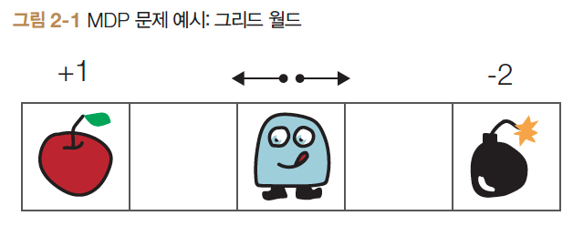
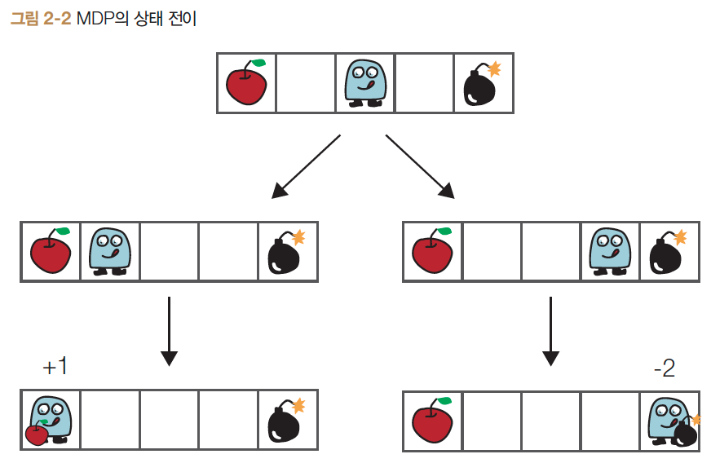
마르코프 결정 과정
MDP에서 결정 과정은 에이전트가 환경과 상호작용하면서 그 행동을 결정하는 과정
ex) 그리드 월드
세상이 격자 (grid) 로 구분되어있고, 그 안에 로봇이 좌우 방향으로 이동할 수 있음
즉, 로봇은 에이전트이고 그 주변은 환경
사과와 폭탄은 로봇에게 주어지는 보상 (사과 : +1 , 폭탄 : -2, 빈칸 : 0)
에이전트는 어느 방향이건 자유롭게 이동 가능하며 그에 따른 보상은 달라짐
이러한 상황들을 강화학습에서는 상태(state) 라고 정의
현재 상황에서 에이전트가 가장 큰 보상값을 얻으려면 왼쪽으로 두 칸 이동 해야 함
→ 특정 시간에 에이전트가 행동을 하고, 그에 따라 상태가 바뀌게 됨
이 때의 시간 단위를 타임 스텝 (time step) 으로 정의

Slide 5
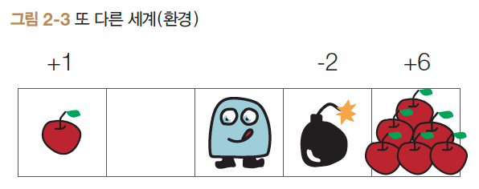
마르코프 결정 과정
그리드의 왼쪽 끝에는 +1의 사과, 오른쪽에는 -2인 폭탄, +6인 사과가 있음
오른쪽으로 한 칸 이동하면 보상값이 음수지만, 두 칸 이동하면 최대의 보상 획득
→ 에이전트는 당장의 보상이 아닌, 얻을 수 있는 보상의 총합을 고려해야 함
→ 총합을 고려하여 가장 많은 보상을 얻을 수 있는 방향으로 행동을 정해야 함

Slide 6
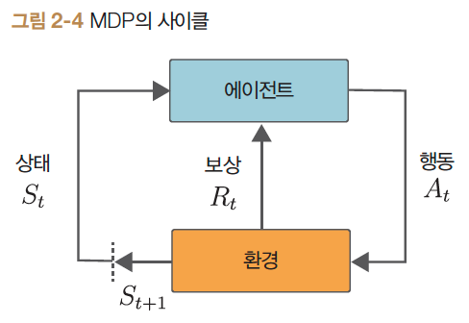
마르코프 결정 과정
에이전트와 환경의 상호 작용
MDP에서는 에이전트와 환경 사이에 상호작용이 이루어짐
에이전트가 행동을 취하는 것에 따라 상태가 함께 변하고 그에 따른 보상도 달라짐
시간 t에서의 상태 St에서 시작해 에이전트가 행동 At를 수행해 보상 Rt를 얻고 그에 따라
다음 상태인 St+1로 전이 (t = 0에서부터 시작)
Notes:
책에 Caution이라고 나와있는 부분을 다음과 같이 이해하였음
보상 Rt를 이전 상태 (t-1)에서 얻은 보상을 다음 상태(t)로 넘어오면서 받음
보상 Rt+1를 현재 시점에서 얻은 보상을 지금 받고 그 다음상태(t+1)로 넘어감

Slide 7
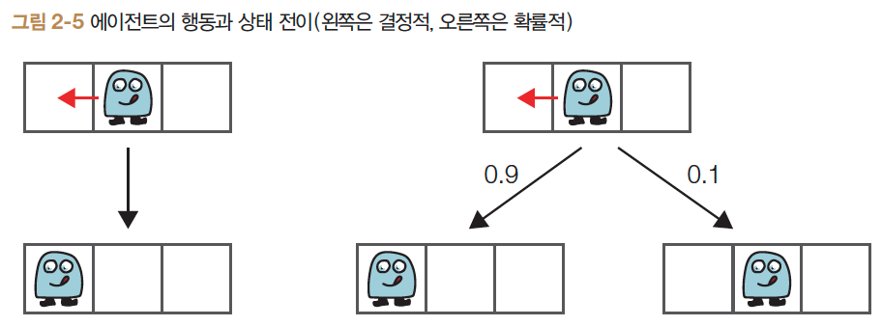
환경과 에이전트를 수식으로 표현하기
MDP는 에이전트와 환경의 상호작용을 세 개의 요소들에 대해 수식으로 표현
상태 전이 : 상태는 어떻게 전이되는가?
보상 : 보상은 어떻게 주어지는가?
정책 : 에이전트의 행동을 어떻게 결정하는가?
상태 전이가 결정적일 때 다음 상태는 현재 상태와 행동에 의해 “단 하나로“ 결정될 때 결정적 (deterministic) 성질로 정의
ex) 에이전트가 왼쪽으로 이동했을 때 반드시 왼쪽으로 이동
s’ = f (s , a)
왼쪽으로 이동해도 0.9의 확률로 왼쪽으로 이동, 0.1의 확률로 이동하지 않음
이렇게 다음 행동이 확률적으로 달라지는 성질에 대해 확률적(stochastic) 성질로 정의
p(s’ | s, a) 상태 전이 확률
Notes:
결정적 성질을 얘기할때도 실제로는 확률값이 1.0이라고 함 (1.0의 확률로 왼쪽으로 이동한다)

Slide 8
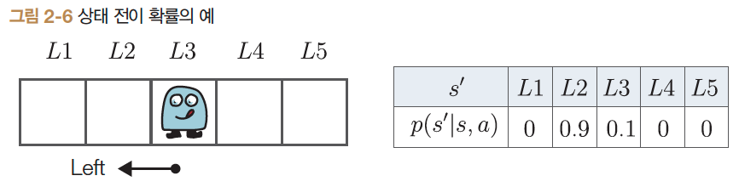
환경과 에이전트를 수식으로 표현하기
p(s’ | s , a) 는 현재 상태 s에서 행동 a를 취했을 때 다음 상태 s’로 전이될 확률 (상태 전이 확률)
다음 상태 s’ 를 결정하는데 오직 현재 상태 s와 그 때 취한 행동 a만이 영향을 준다는 것을 의미
상태 전이를 고려할 때 과거에 했던 모든 정보들을 고려하지 않고, 오직 현재의 상태와 행동만을 고려 (Markov property)
MDP는 마르코프 성질을 만족한다는 전제 하에서 상태 전이와 보상을 모델링
(상태 전이의 확률 분포표)

Slide 9
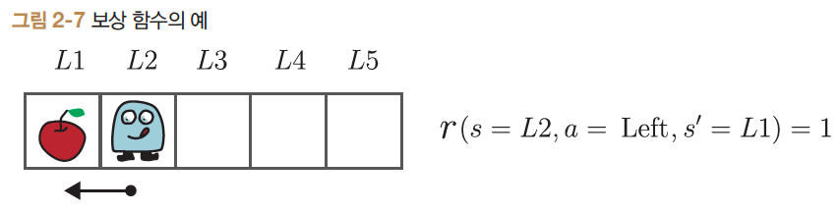
환경과 에이전트를 수식으로 표현하기
보상 함수
에이전트가 상태 s에서 행동 a를 수행하여 다음 상태 s’가 되었을 때 얻는 보상 함수를 r(s , a , s’)로 정의
보상은 결정적으로 주어진다고 가정
에이전트가 상태 L2에서 왼쪽 방향으로 이동하여 상태 L1으로 전이
이 경우 보상 함수는 1
지금 상황에서는 다음 상태 s’만 알면 보상이 결정되기 때문에 보상 함수를 r(s’)로 구현 가능

Slide 10
환경과 에이전트를 수식으로 표현하기
보상이 확률적으로 주어지는 경우도 있음
ex) 어떤 장소에서 0.8의 확률로 적에게 습격을 당하고, 그 때 얻는 보상값은 -10이다.
이를 표로 나타내면
이 때 이렇게 이산확률분포표가 주어지면 기댓값을 구할 수 있음
기댓값 = 0.8 * (-10) + 0.2 * 0 = -8 = r(s , a , s’)
이렇게 기댓값만 잘 정의가 된다면 결정적으로 보상이 주어지는 경우와 동일시하여 생각할 수 있음
상황 | 확률 | 보상
습격 | 0.8 | -10
통과 | 0.2 | 0

Slide 11
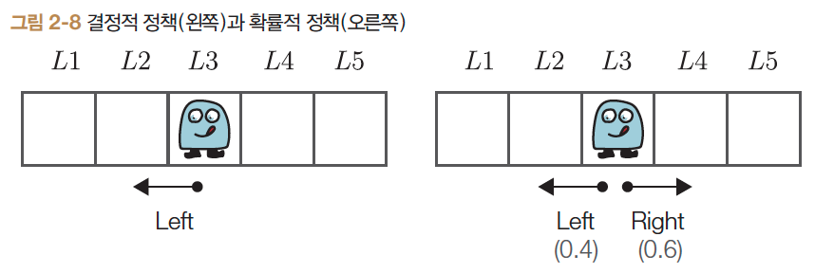
환경과 에이전트를 수식으로 표현하기
에이전트의 정책
정책(policy) 는 에이전트가 행동을 결정하는 방식
현재 상태 s와 행동 a만을 고려하여 다음 상태 s’가 결정
현재 상태 s와 행동 a, 그에 의해 전이된 상태 s’에 의해 보상이 결정
환경에 대해 필요한 정보는 모두 현재 상태만을 고려
즉, 에이전트는 현재 상태만으로 행동을 결정해야 함
정책은 현재 상태에 따라 반드시 정해진 행동을 하는 결정적 정책
α = μ(s)
현재 상태에 따라 확률적으로 다른 행동을 취할 수도 있는 확률적 정책
π(α | s)
두 가지로 나뉨

Slide 12
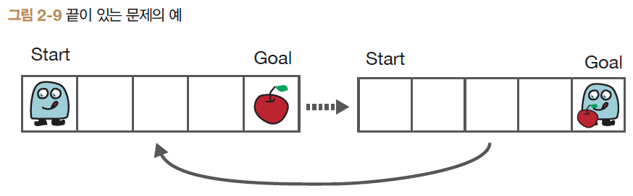
MDP의 목표
MDP는 문제에 따라 일회성 과제와 지속적 과제로 나눔
일회성 과제 (episodic task) : 승리 / 패배 / 무승부와 같이 특정 결말이 발생하는 문제
시작부터 끝까지의 일련의 시도들을 에피소드(episode) 로 정의
지속적 과제 (continuous task) : 결말이 정해져 있지 않고 영원히 지속되는 문제
수익(return)은 에이전트가 얻는 보상의 총합 (시간 t에서의 상태 St, 정책 π에 따라 행동 At를 하고, 보상 Rt를 얻어 다음 상태 St+1로 전이할 때 수익 Gt)
그러나 시간이 지날수록 보상은 γ에 의해 기하급수적으로 줄어듦
γ를 할인율(discount rate)로 정의, [0,1] 의 실수의 값을 가짐
Gt = Rt + 0.9Rt+1 + 0.81Rt+2 + … (γ = 0.9)
할인율을 도입하면 지속적 과제에서 수익이 무한대가 되지 않게끔 제한하며 가까운 미래의 보상에 보다 초점을 맞춤
MDP의 목표는 최적의 정책 (수익이 최대가 되는 정책) 을 찾아 나가는 것
Notes:
일회성 과제는 방탈출게임이나 바둑 같이 목적을 달성하면 그 즉시 끝이 나고 다음 과제에는 환경이 초기화됨
지속성 과제는 자율주행 차량이 계속해서 도로를 주행하듯이 어떤 사건이 끝나지 않고 계속해서 이어짐
할인율을 도입하는 이유는 먼 미래에 받을 보상이 불확실하기 때문
ex) 지금 만원을 받는거랑 환율가치에 따라 10년 후에 2만원 받는것은 분명 10년후에 받는게 손해
또한, 할인율이 작으면 단기적인 이익을 우선하는 방향으로 에이전트가 정책을 결정
할인율이 크면 에이전트가 장기적으로 정책 전략을 수립

Slide 13
MDP의 목표
에이전트와 환경이 확률적으로 동작하게 되면 수익 또한 에피소드마다 확률적으로 달라질 수 있음 확률적 동작에 대응하기 위해서는 기대 수익을 지표로 삼아야 함
임의의 시간 t에 대해 상태 St가 s이고 에이전트의 정책이 π일 때 에이전트의 기대 수익은 다음과 같음
이 때 vπ(s)를 상태 가치 함수 (state-value function) 으로 정의
여기서 정책 π는 조건으로 주어지는데 이는 정책이 바뀌면 에이전트의 보상과 수익 모두 바뀌기 때문
Notes:
두 식은 상응한다.

Slide 14
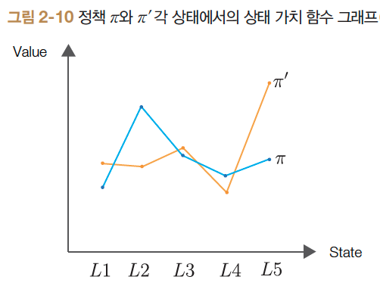
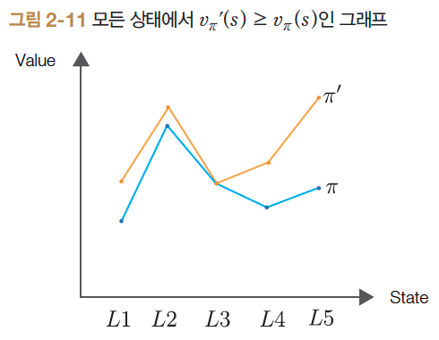
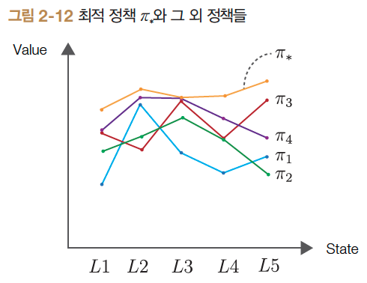
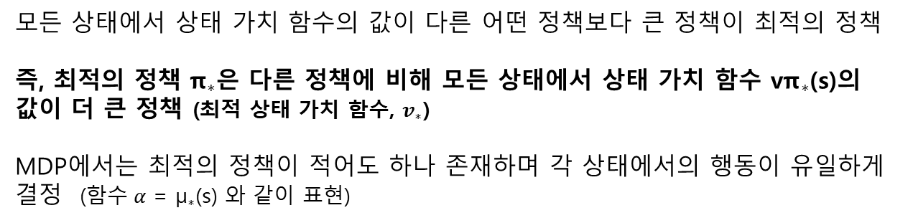
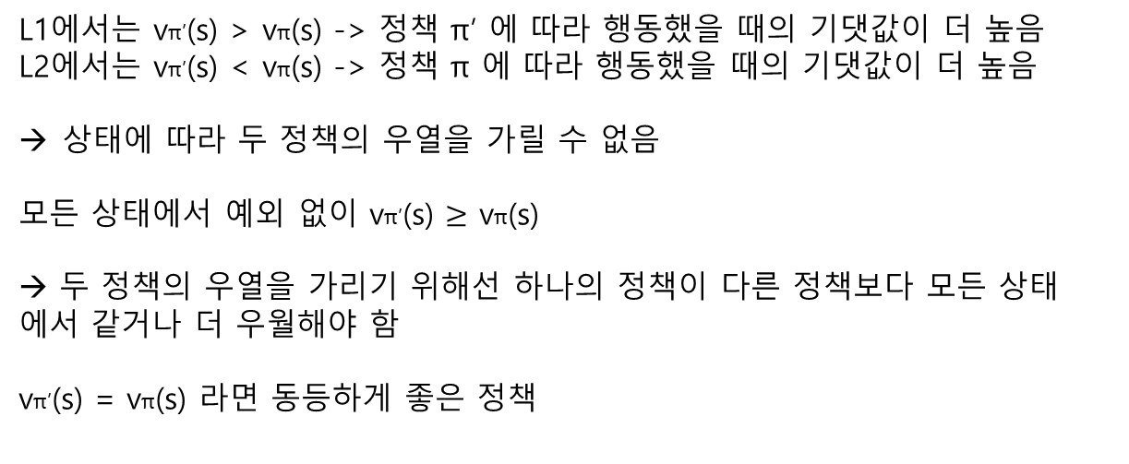
MDP의 목표
두 가지 정책 π와 π’이 있을 때 두 정책에서 상태 가치 함수 vπ(s)와 vπ’(s)가 각각 결정
L1에서는 vπ’(s) > vπ(s) -> 정책 π’ 에 따라 행동했을 때의 기댓값이 더 높음
L2에서는 vπ’(s) < vπ(s) -> 정책 π 에 따라 행동했을 때의 기댓값이 더 높음
상태에 따라 두 정책의 우열을 가릴 수 없음
모든 상태에서 예외 없이 vπ’(s) $≥$ vπ(s)
→ 두 정책의 우열을 가리기 위해선 하나의 정책이 다른 정책보다 모든 상태 에서 같거나 더 우월해야 함
vπ’(s) = vπ(s) 라면 동등하게 좋은 정책
모든 상태에서 상태 가치 함수의 값이 다른 어떤 정책보다 큰 정책이 최적의 정책
즉, 최적의 정책 ${\text{π}}_{∗}$은 다른 정책에 비해 모든 상태에서 상태 가치 함수 v${\text{π}}_{∗}$(s)의 값이 더 큰 정책 (최적 상태 가치 함수, $v_{∗}$)
MDP에서는 최적의 정책이 적어도 하나 존재하며 각 상태에서의 행동이 유일하게 결정 (함$수 {α\text{ = }\text{μ}}_{∗}$(s) 와 같이 표현)

Slide 15
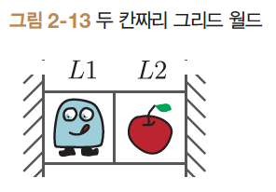
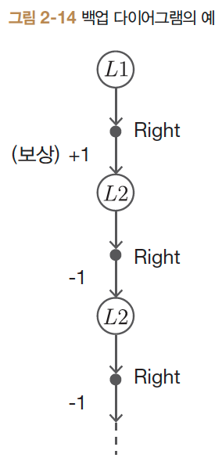
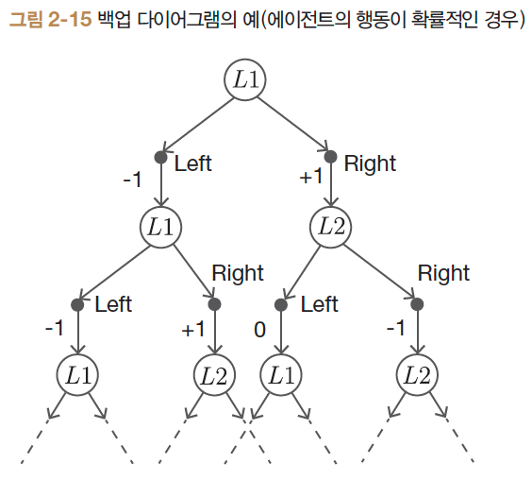
MDP 예제
에이전트는 좌, 우로 이동 가능
상태 전이는 결정적
L1 -> L2 이동 시 사과 한 개 (+1)을 보상으로 획득
L2 -> L1 이동 시 사과가 다시 생성
벽에 부딪히면 (-1)의 보상을 얻음 (사과가 다시 생성되지는 않음)
지속적 과제
백업 다이어그램 (노드와 화살표로 구성된 그래프를 활용해 상태, 행동, 보상의 전이를 표현한 그래프) 로 문제를 정리
에이전트가 현재 상태에 관계 없이 무조건 오른쪽으로만 이동한다고 할 때 (결정적 정책)
시간은 위에서 아래 방향으로 흐르며 첫 번째 상태를 L1으로 설정 후 L1부터 시작하는 전이를 표현
50% 확률로 오른쪽
50% 확률로 왼쪽
으로 이동

Slide 16
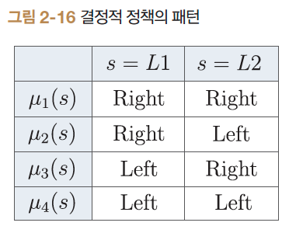
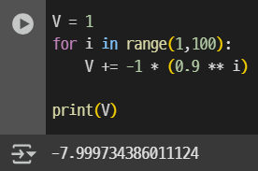
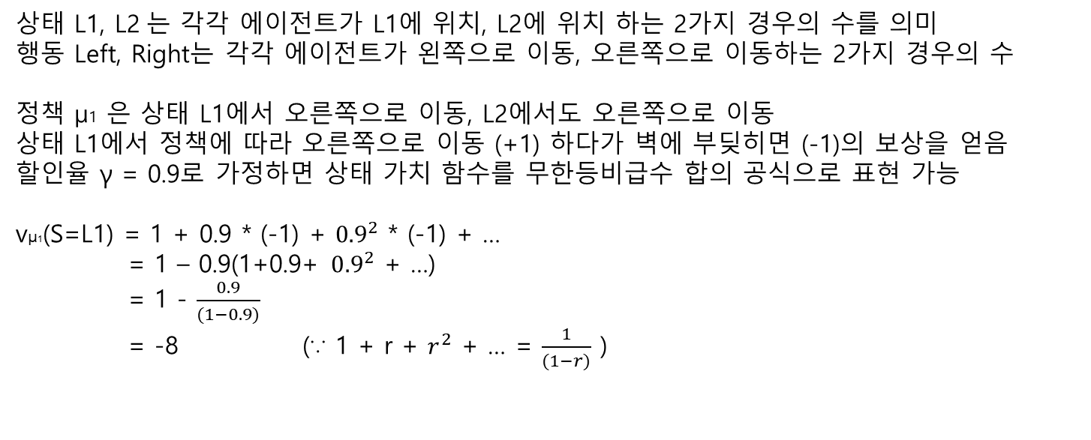
MDP 예제
두 칸 짜리의 그리드 월드에서는 상태와 행동이 각 2개씩이기 때문에 결정적 정책은 총 $2^{2 }$= 4(개) 존재
상태 L1, L2 는 각각 에이전트가 L1에 위치, L2에 위치 하는 2가지 경우의 수를 의미
행동 Left, Right는 각각 에이전트가 왼쪽으로 이동, 오른쪽으로 이동하는 2가지 경우의 수
정책 μ1 은 상태 L1에서 오른쪽으로 이동, L2에서도 오른쪽으로 이동
상태 L1에서 정책에 따라 오른쪽으로 이동 (+1) 하다가 벽에 부딪히면 (-1)의 보상을 얻음
할인율 γ = 0.9로 가정하면 상태 가치 함수를 무한등비급수 합의 공식으로 표현 가능
vμ1(S=L1) = 1 + 0.9 * (-1) + ${0.9}^{2}$ * (-1) + …
= 1 – 0.9(1+0.9+ ${0.9}^{2}$ + …)
= 1 - $\frac{0.9}{(1−0.9)}$
= -8 (∵ 1 + r + $r^{2}$ + … = $\frac{1}{(1−r)}$ )
코드로 근사한 결과 이론값과 거의 유사하게 -8의 값 출력
Notes:
벽에 부딪히는 경우는 상태의 정의에 해당하는 “에이전트가 환경속에서 어디에 위치해있는가” 라는 정의에 부합하지 않기 때문에 상태에 고려하지 않음
벽에 부딪히는 것도 에이전트가 제자리에 위치해있는 것으로 간주

Slide 17
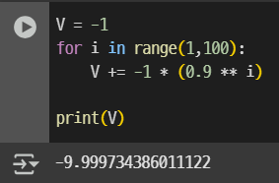
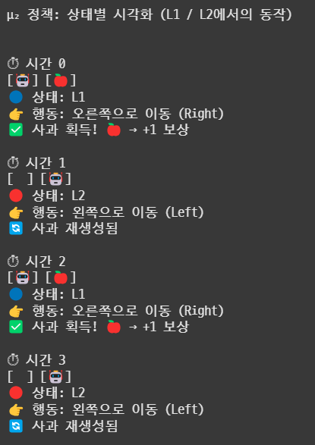
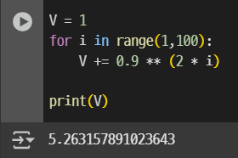
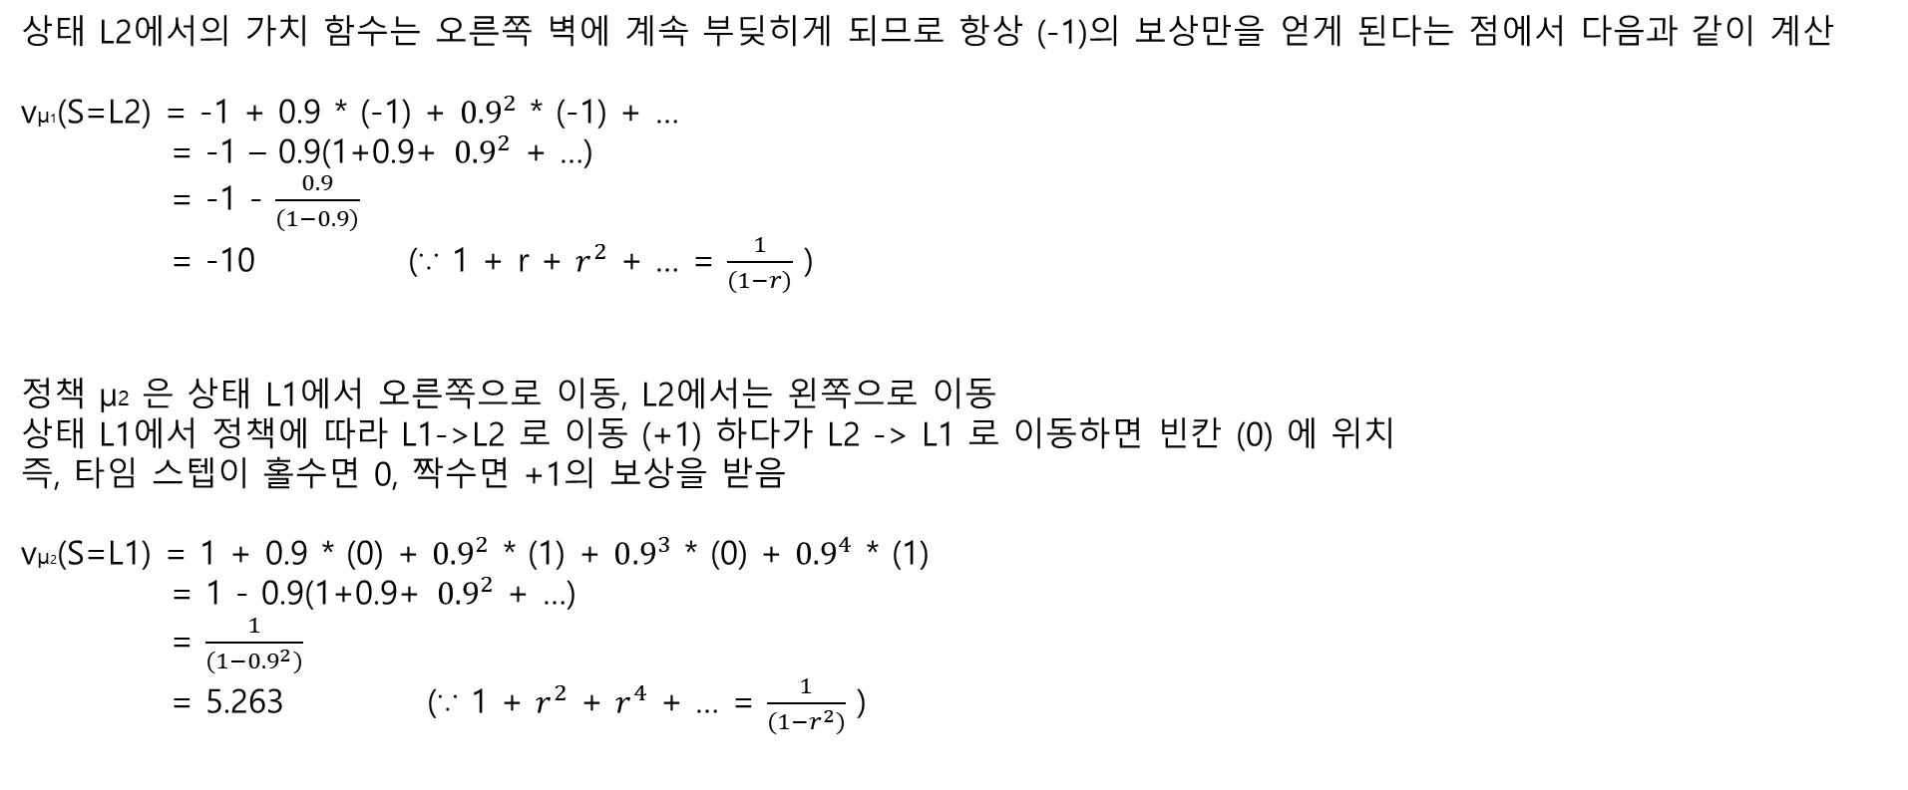
MDP 예제
상태 L2에서의 가치 함수는 오른쪽 벽에 계속 부딪히게 되므로 항상 (-1)의 보상만을 얻게 된다는 점에서 다음과 같이 계산
vμ1(S=L2) = -1 + 0.9 * (-1) + ${0.9}^{2}$ * (-1) + …
= -1 – 0.9(1+0.9+ ${0.9}^{2}$ + …)
= -1 - $\frac{0.9}{(1−0.9)}$
= -10 (∵ 1 + r + $r^{2}$ + … = $\frac{1}{(1−r)}$ )
정책 μ2 은 상태 L1에서 오른쪽으로 이동, L2에서는 왼쪽으로 이동
상태 L1에서 정책에 따라 L1->L2 로 이동 (+1) 하다가 L2 -> L1 로 이동하면 빈칸 (0) 에 위치
즉, 타임 스텝이 홀수면 0, 짝수면 +1의 보상을 받음
vμ2(S=L1) = 1 + 0.9 * (0) + ${0.9}^{2}$ * (1) + ${0.9}^{3}$ * (0) + ${0.9}^{4}$ * (1)
= 1 - 0.9(1+0.9+ ${0.9}^{2}$ + …)
= $\frac{1}{(1−{0.9}^{2})}$
= 5.263 (∵ 1 + $r^{2}$ + $r^{4}$ + … = $\frac{1}{(1−r^{2})}$ )

Slide 18
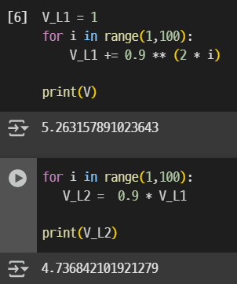
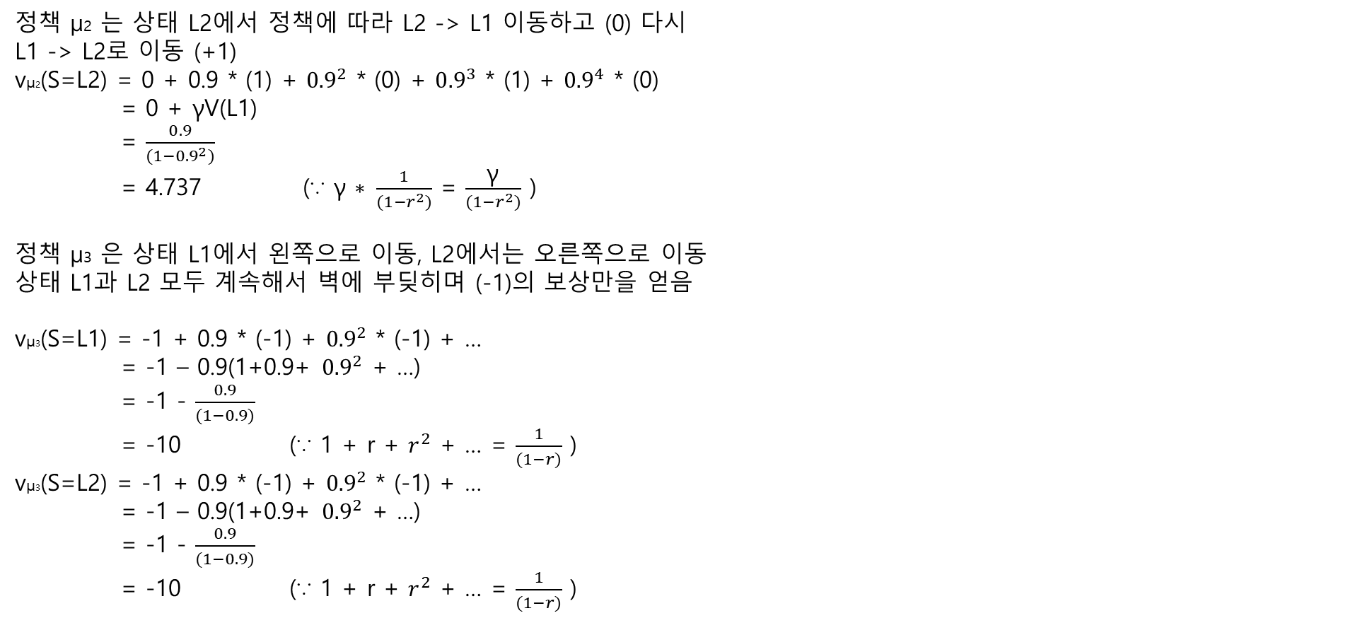
MDP 예제
정책 μ2 는 상태 L2에서 정책에 따라 L2 -> L1 이동하고 (0) 다시
L1 -> L2로 이동 (+1)
vμ2(S=L2) = 0 + 0.9 * (1) + ${0.9}^{2}$ * (0) + ${0.9}^{3}$ * (1) + ${0.9}^{4}$ * (0)
= 0 + γV(L1)
= $\frac{0.9}{(1−{0.9}^{2})}$
= 4.737 (∵ γ $∗ \frac{1}{(1−r^{2})}$ = $\frac{\text{γ}}{(1−r^{2})}$ )
정책 μ3 은 상태 L1에서 왼쪽으로 이동, L2에서는 오른쪽으로 이동
상태 L1과 L2 모두 계속해서 벽에 부딪히며 (-1)의 보상만을 얻음
vμ3(S=L1) = -1 + 0.9 * (-1) + ${0.9}^{2}$ * (-1) + …
= -1 – 0.9(1+0.9+ ${0.9}^{2}$ + …)
= -1 - $\frac{0.9}{(1−0.9)}$
= -10 (∵ 1 + r + $r^{2}$ + … = $\frac{1}{(1−r)}$ )
vμ3(S=L2) = -1 + 0.9 * (-1) + ${0.9}^{2}$ * (-1) + …
= -1 – 0.9(1+0.9+ ${0.9}^{2}$ + …)
= -1 - $\frac{0.9}{(1−0.9)}$
= -10 (∵ 1 + r + $r^{2}$ + … = $\frac{1}{(1−r)}$ )

Slide 19
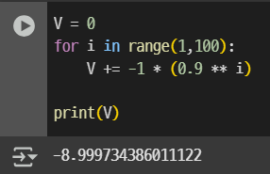
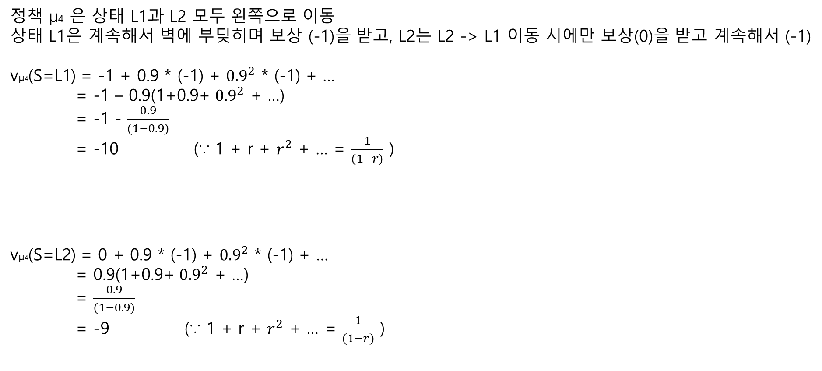
MDP 예제
정책 μ4 은 상태 L1과 L2 모두 왼쪽으로 이동
상태 L1은 계속해서 벽에 부딪히며 보상 (-1)을 받고, L2는 L2 -> L1 이동 시에만 보상(0)을 받고 계속해서 (-1)
vμ4(S=L1) = -1 + 0.9 * (-1) + ${0.9}^{2}$ * (-1) + …
= -1 – 0.9(1+0.9+ ${0.9}^{2}$ + …)
= -1 - $\frac{0.9}{(1−0.9)}$
= -10 (∵ 1 + r + $r^{2}$ + … = $\frac{1}{(1−r)}$ )
vμ4(S=L2) = 0 + 0.9 * (-1) + ${0.9}^{2}$ * (-1) + …
= 0.9(1+0.9+ ${0.9}^{2}$ + …)
= $\frac{0.9}{(1−0.9)}$
= -9 (∵ 1 + r + $r^{2}$ + … = $\frac{1}{(1−r)}$ )

Slide 20
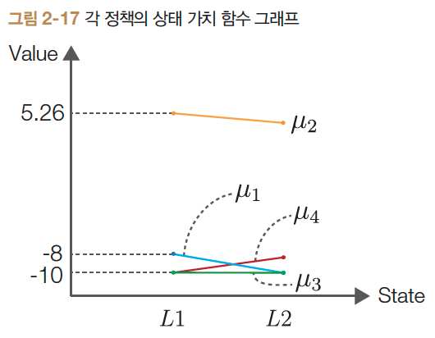
MDP 예제 정리
정책 | v(L1) | V(L2) | 요약
μ1 | -8 | -10 | 사과 -> 벽 충돌 반복
μ2 | 5.263 | 4.737 | 사과 -> 복귀 반복
μ3 | -10 | -10 | 계속 벽과 충돌
μ4 | -10 | -9 | L2 -> L1 제외 벽과 충돌
지금까지의 결과를 종합하여 각 정책의 상태 가치 함수 그래프를 시각화
정책 μ2가 모든 상태에서 다른 정책들보다 상태 가치 함수의 값이 큼
정책 μ2가 최적의 정책 (MDP의 목표 달성)
그러나, 지금과 같은 문제는 환경과 에이전트의 행동 모두 결정적
→ 확률적 정책에 대한 최적의 정책을 찾기 위해 벨만 방정식 도입

Slide 21
감사합니다.
Notes:
제가 준비한 내용은 여기까지입니다. 감사합니다.

